Slide 1
SONDAGEM ECONÔMICA MEI
QUESITO ESPECIAL
Comparativo com ano anterior
SEBRAE – FGV
Julho/2024
14/08/2024

Slide 2
Quesitos Especiais da Sondagem do Microempreendedor Individual (MEI)
Julho 2024
2

Slide 3
Quesitos especiais – Julho/24
Como você avaliaria a situação atual da sua empresa em comparação com o mesmo período do ano passado?
( ) Está muito melhor
( ) Está um pouco melhor
( ) Está igual ao ano passado
( ) Está um pouco pior
( ) Está muito pior
Como você avaliaria a situação atual da segmento/setor que sua empresa atua em comparação com o mesmo período do ano passado?
( ) Está muito melhor
( ) Está um pouco melhor
( ) Está igual ao ano passado
( ) Está um pouco pior
( ) Está muito pior
3

Slide 4
Resultado geral e por setores
Julho 2024
4

Slide 5
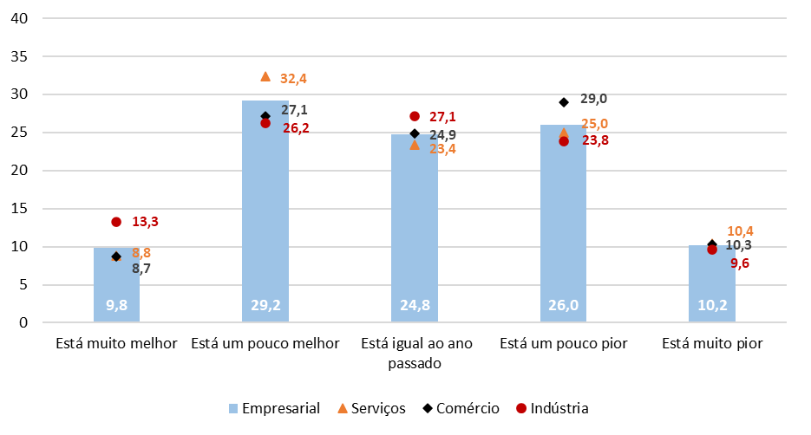
Quesito especial MEI - Geral e por setores
Como você avaliaria a situação atual da sua empresa em comparação com o mesmo período do ano passado?
(em %)
5

Slide 6
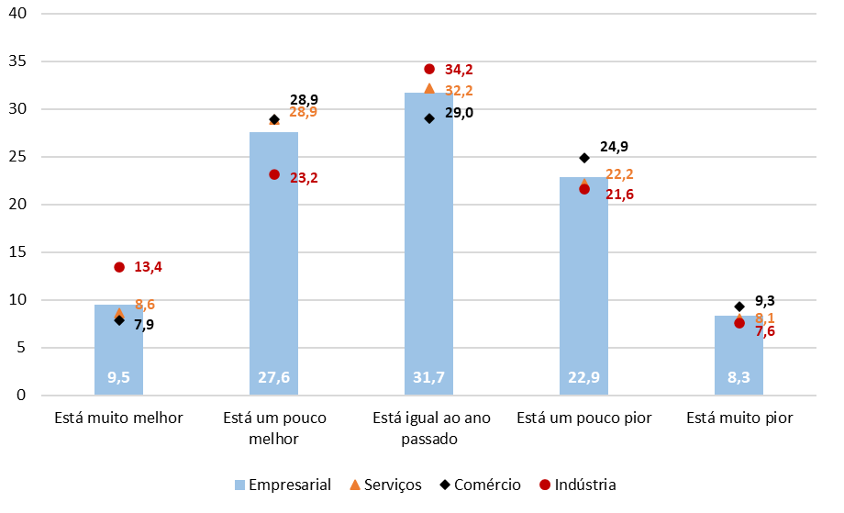
Quesito especial MEI - Geral e por setores
Como você avaliaria a situação atual da segmento/setor que sua empresa atua em comparação com o mesmo período do ano passado?
(em %)
6

Slide 7
Resultado por região
Julho 2024
9

Slide 8
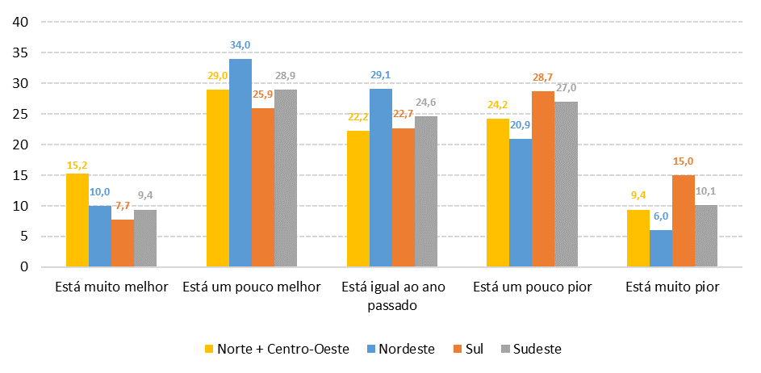
Quesito especial MEI – Por região
Como você avaliaria a situação atual da sua empresa em comparação com o mesmo período do ano passado?
(em %)
10

Slide 9
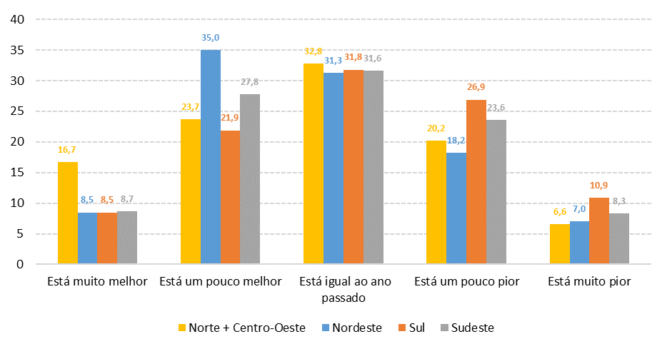
Quesito especial MEI – Por região
Como você avaliaria a situação atual da segmento/setor que sua empresa atua em comparação com o mesmo período do ano passado?
(em %)
11

Slide 10
A pesquisa Sondagem Econômica MEI
é um produto da Unidade de Gestão Estratégica e Inteligência do Sebrae Nacional, com apoio da Fundação Getulio Vargas.
Realização
Equipe UGE
Kennyston Lago kennyston.lago@sebrae.com.br
Marco Bedê abrco.bede@sebrae.com.br
Dênis Nunes denis.pedro@sebrae.com.br
Equipe Competitividade
Alberto Vallim alberto.vallim@sebrae.com.br
Equipe FGV
Luiz Gustavo Medeiros Barbosa
Aloisio Campelo Jr.
Viviane Seda Bittencourt
Patricia Meziat Pina
Anna Carolina Gouveia
Ique Lavatori
Raphael Vianna
Carlos André Alzemand F. Vieira

